Slide 1
CHÀO MỪNG CÁC CON
ĐẾN VỚI TIẾT TOÁN

Slide 3
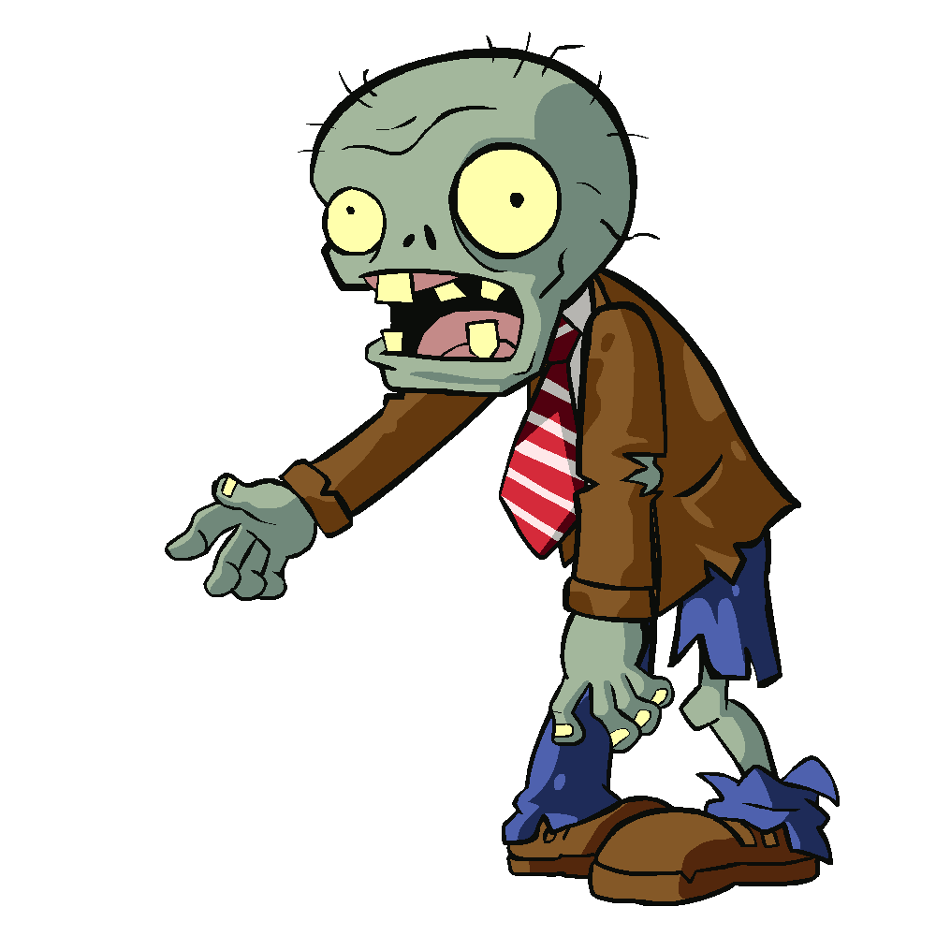

Slide 4
CÂU HỎI
Tòa nhà nào cao hơn
Tòa nhà A
Tòa nhà B

Slide 5
CÂU HỎI
Tòa nhà nào thấp hơn?
Tòa nhà D
Tòa nhà C

Slide 6
CÂU HỎI
Tòa nhà nào cao hơn?
Tòa nhà B
Tòa nhà C

Slide 7
Xăng ti mét

Slide 10
Hộp màu dài 14 cm

Slide 11
Băng xanh lá dài nhất

Slide 14
Củng cố bài học

